Slide 1
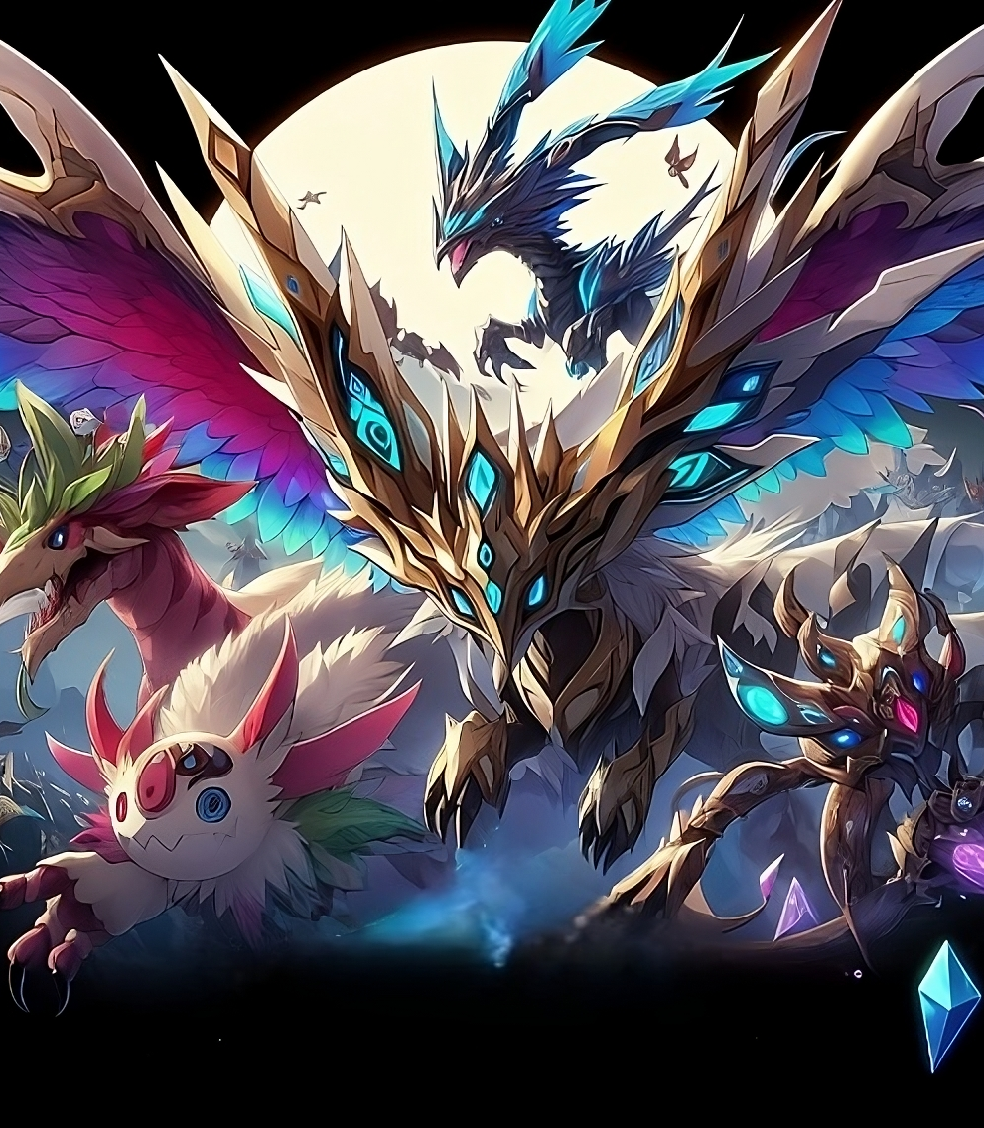


BDLTs project
Group: CryptoFolks
Prof: Claudio Di Ciccio

Slide 2

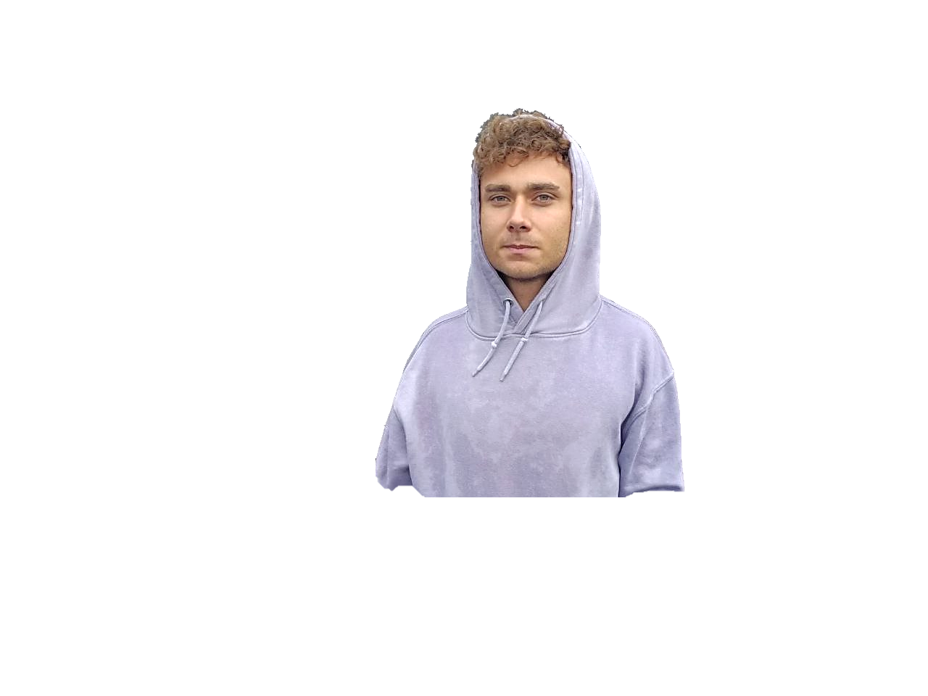

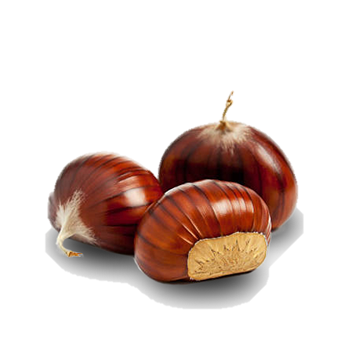
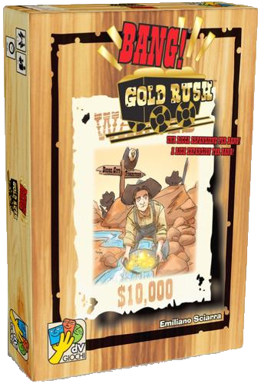
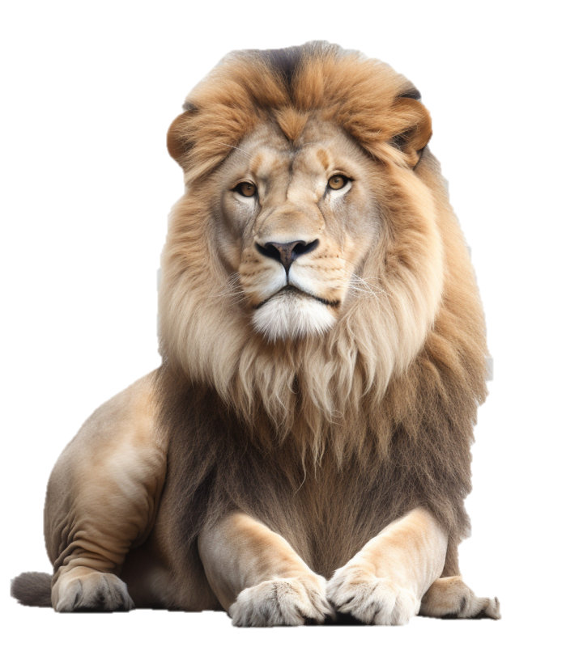



Team
Inventory
Nicolò Dentale
Abilities
1868948
Artwork and creativity.
The lion survivor, from Ladispoli.
Creativity
Back-end
AI

Slide 3
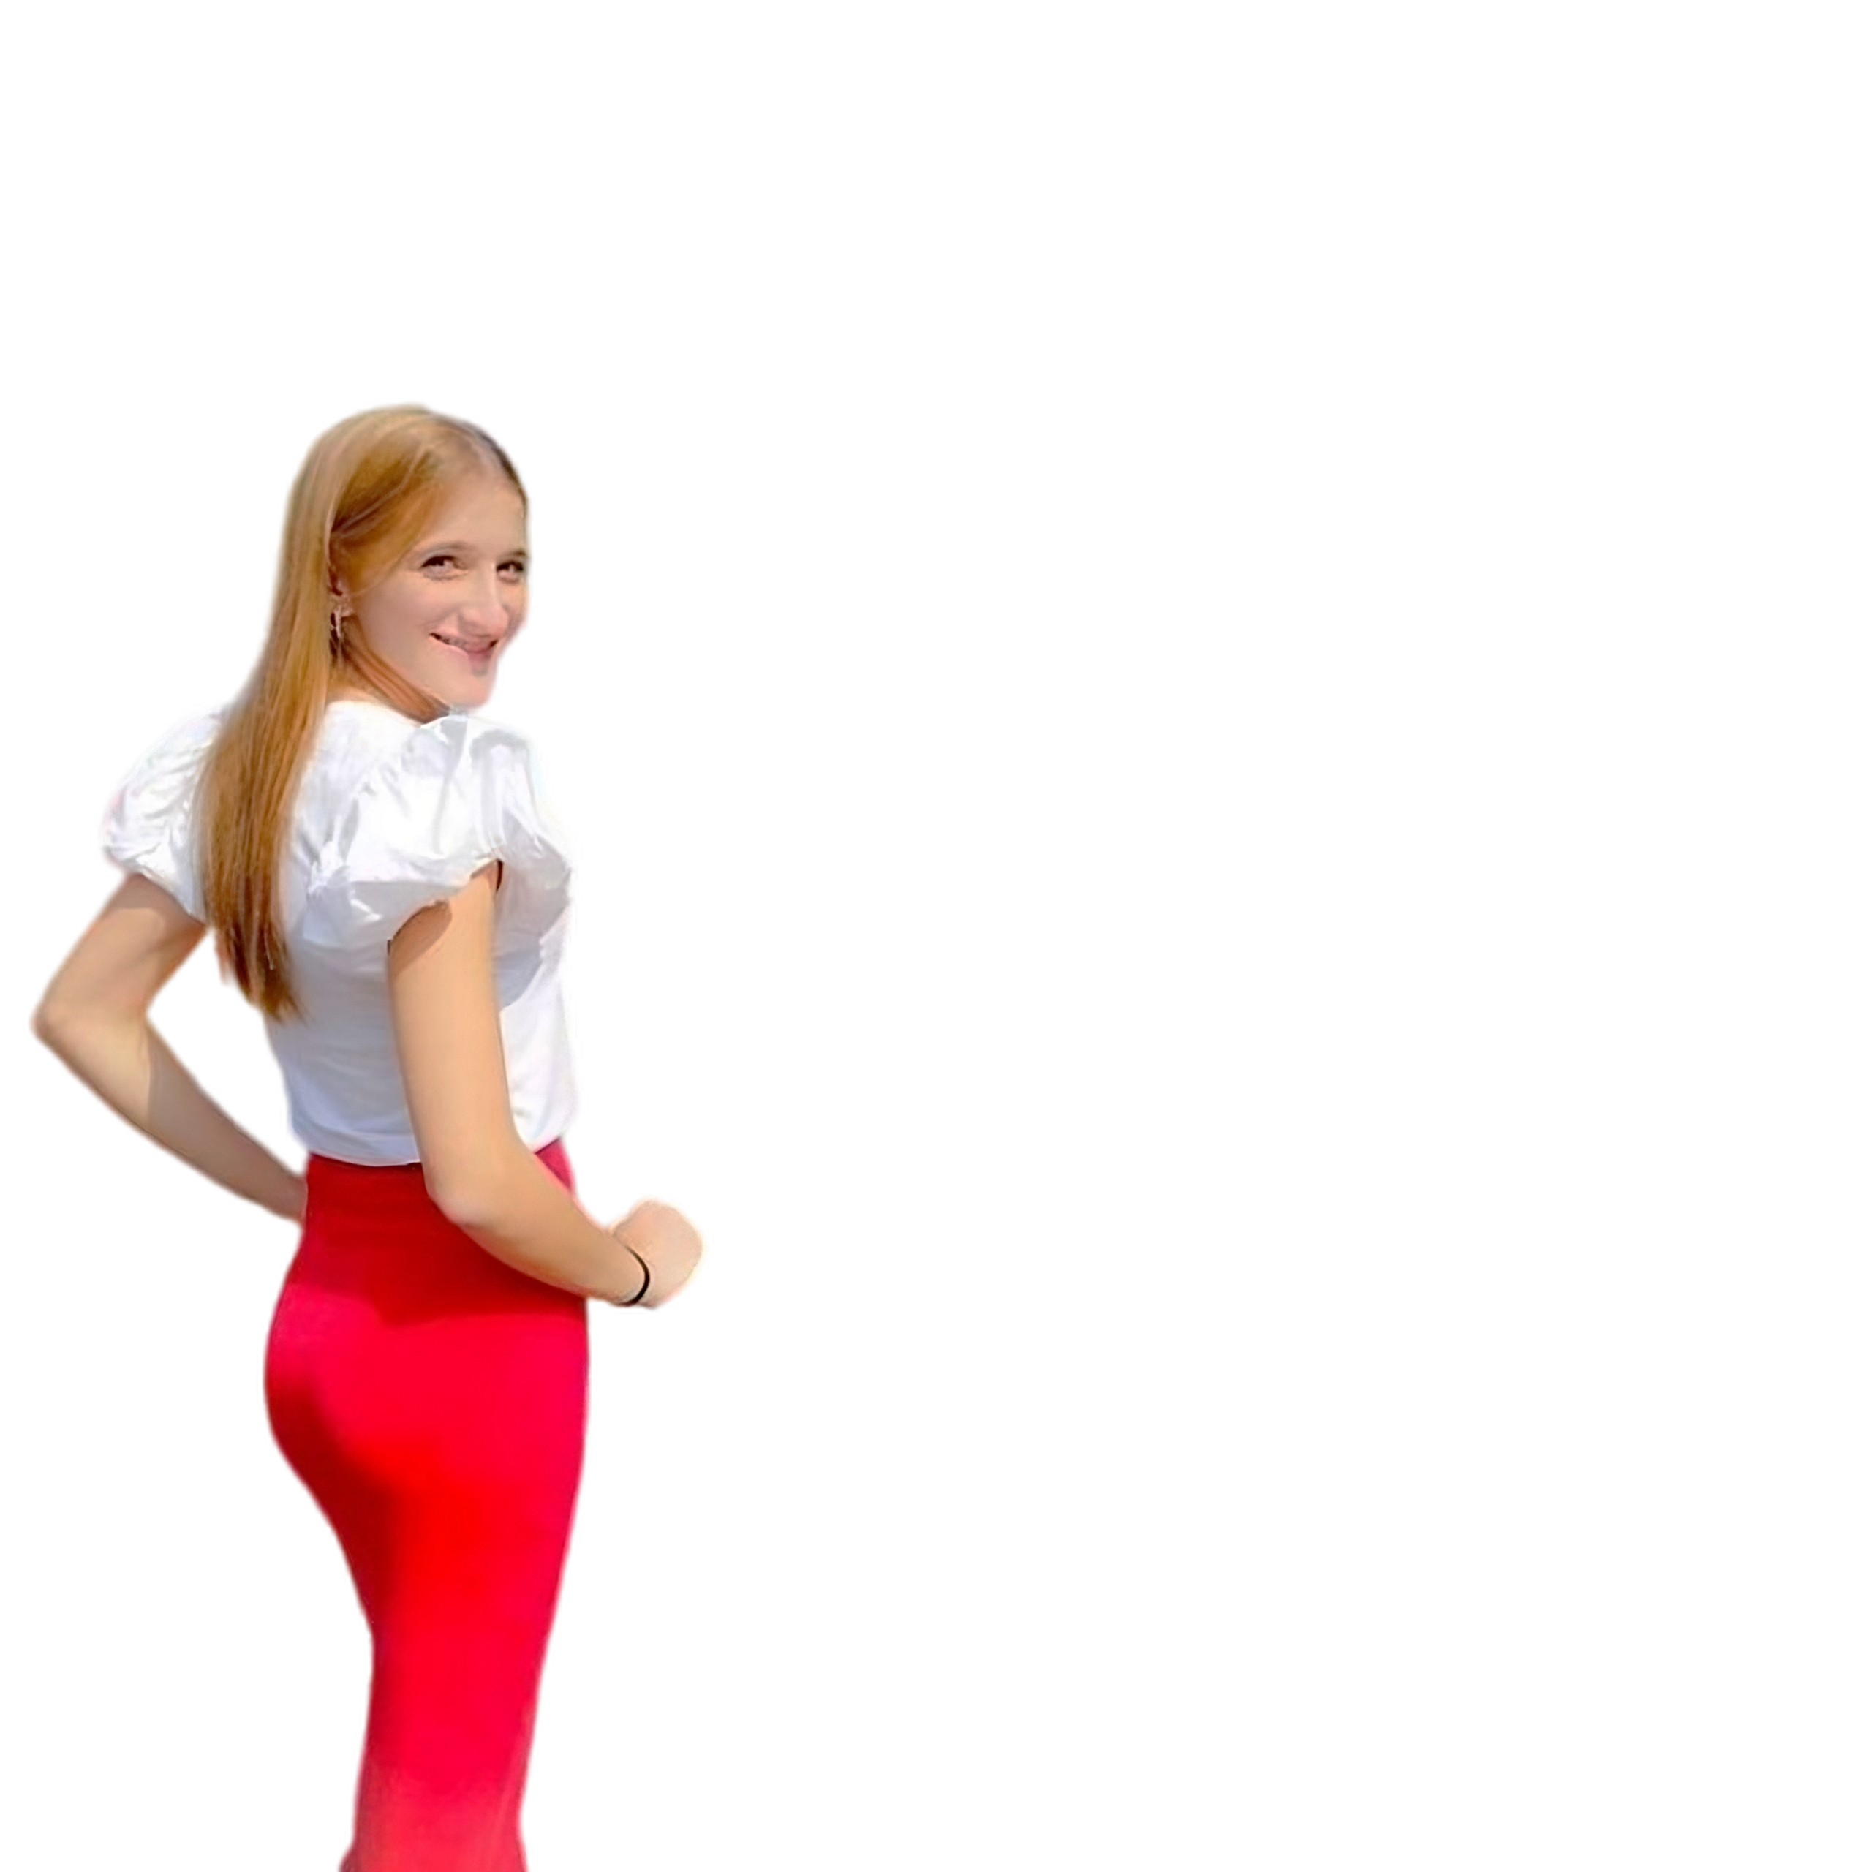

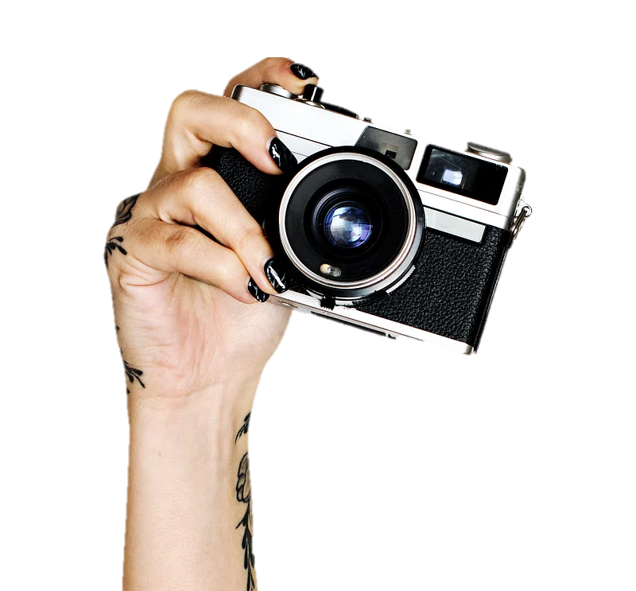





Team
Inventory
Carmelina De Lauso
Abilities
2071848
Study is my passion,
however, sleep is better
Front-end
Design
UML

Slide 4
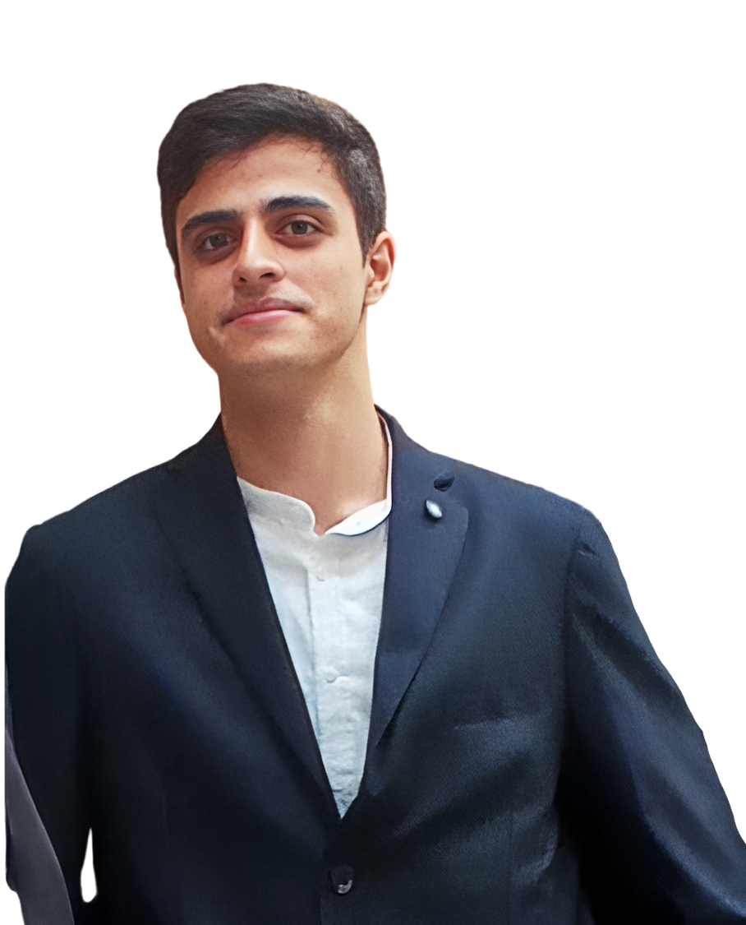

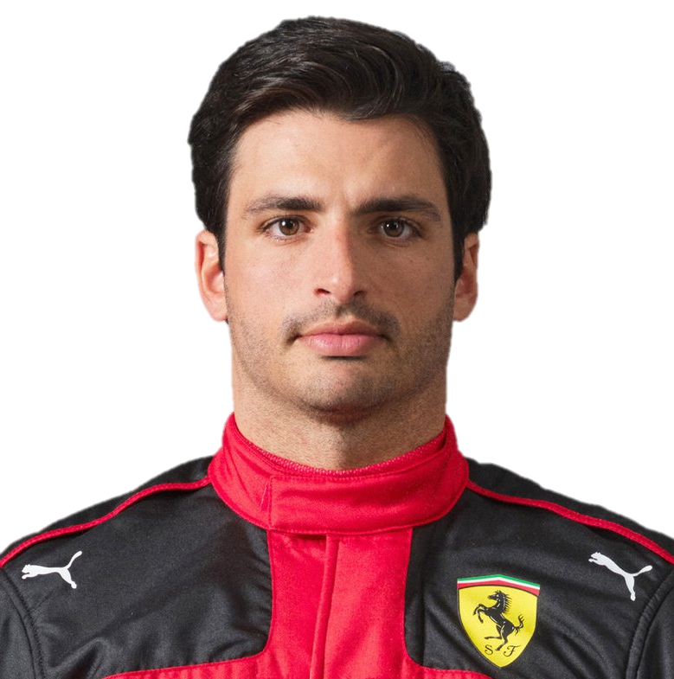




Team
Inventory
Mattia Russo
Abilities
1918968
The mind and the arm,
smooth operator
Back-end
Solidity
UML

Slide 5
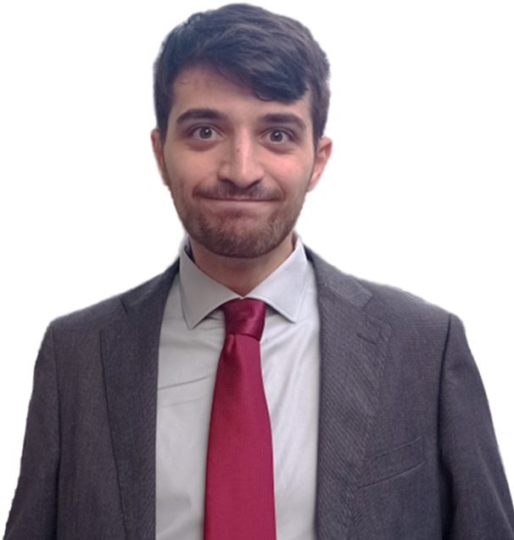
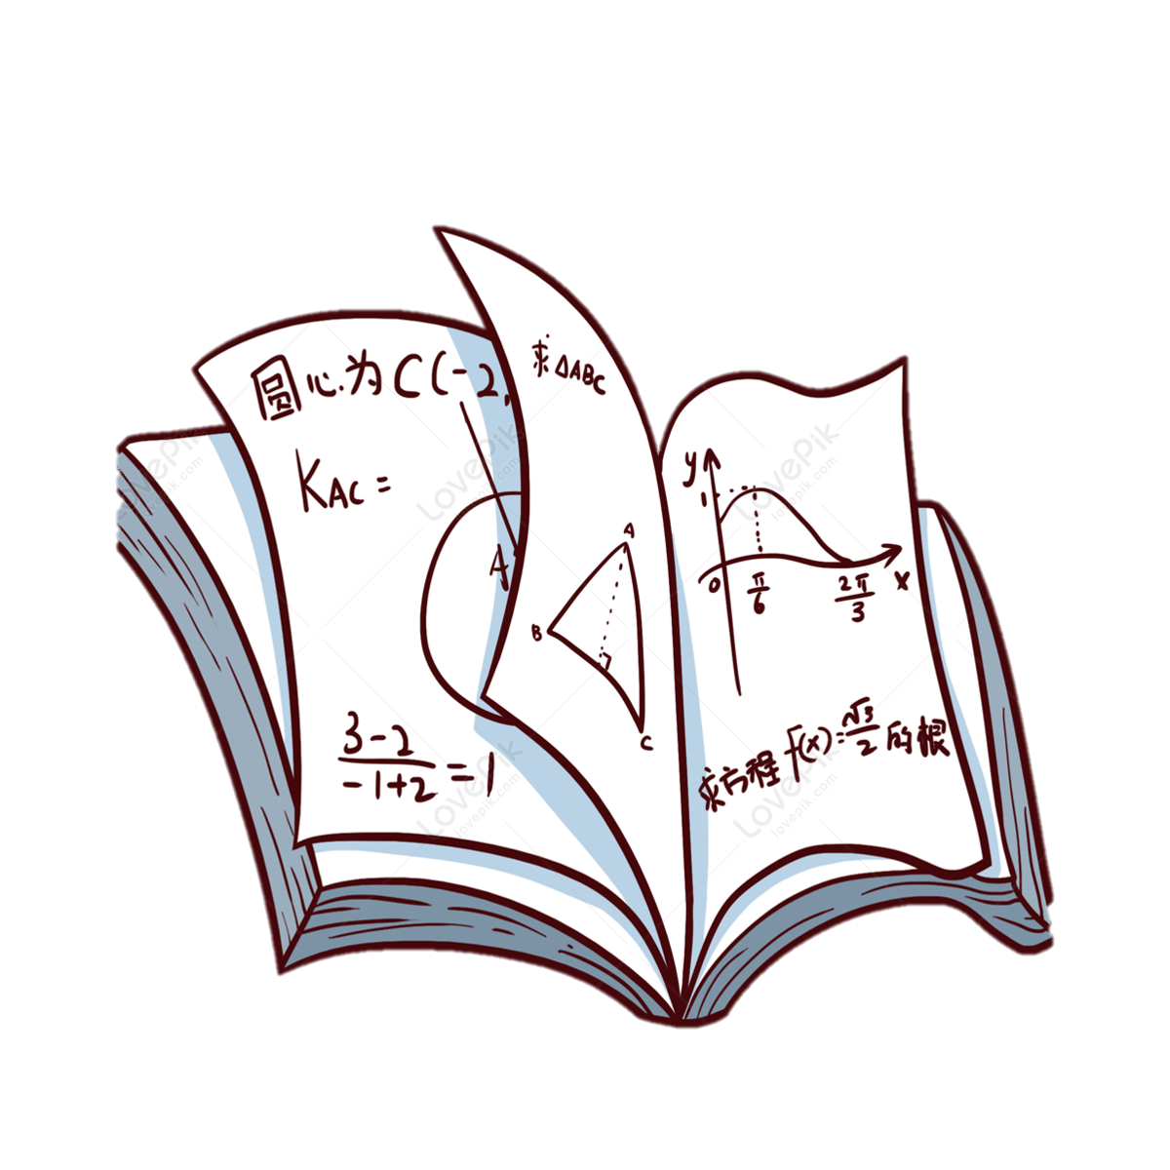



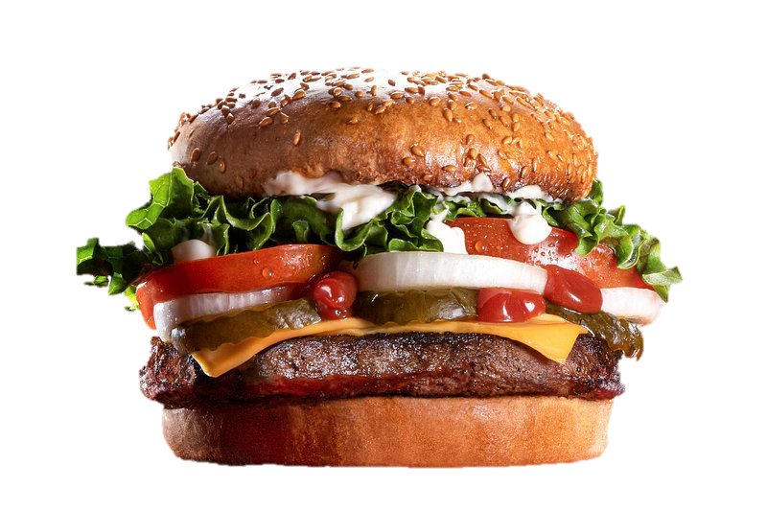

Team
Inventory
Claudio Schiavella
Abilities
1884561
Commitment, passion, stakanovism and lots of anxiety.
PowerPoint
Solidity
AI

Slide 6
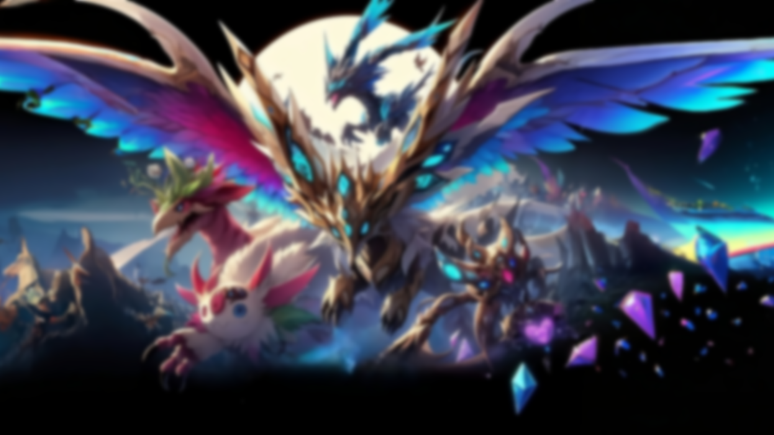
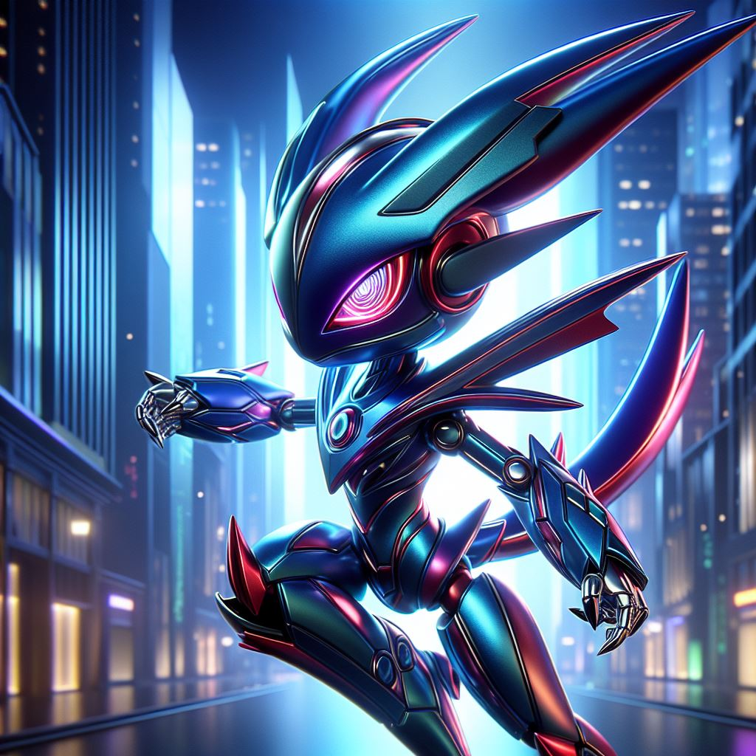

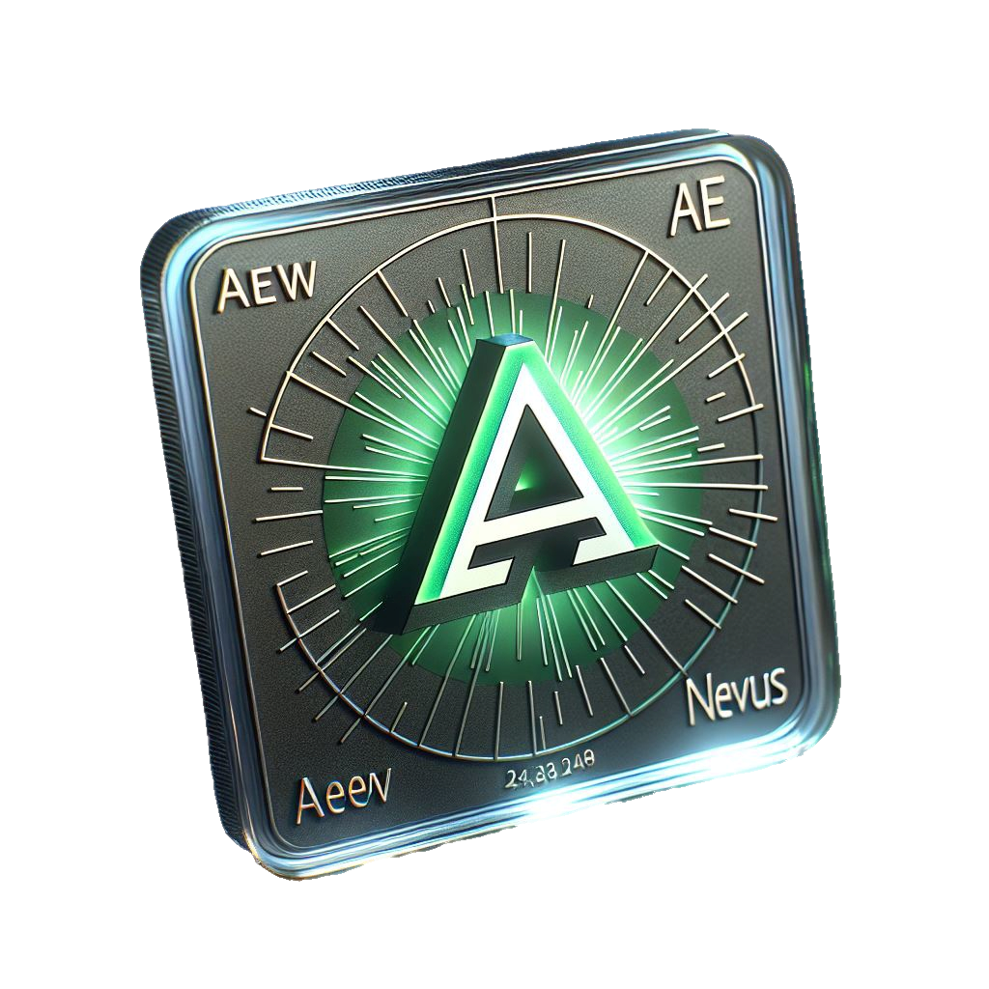
Goal: Making a game of AI-generated collectibles
Trading and tasks
Market with fungible token

Slide 7

Goal: Making a game of AI-generated collectibles
Yes
BC necessaria per garantire l’unicità delle proprietà dei token, mantenendo la loro natura non-fungible
Vantaggi: assegnazione decentralizzata dei mostri, nessuno può imbrogliare sulle loro statistiche e proprietà
Fit: la collezionabilità dei token richiede di evitare doppioni e avere sempre chiaro chi è il proprietario
Store state?
Yes
Multiple
writers
Trading and tasks
No
Use TTP
Market with fungible token
Scrivi WHY ai si o no
No
Known writeres
Permissionless
Blockchain

Slide 8

Integrazione dell’AI per creazione dei mostri
Gestione non-fungible tokens

Slide 9
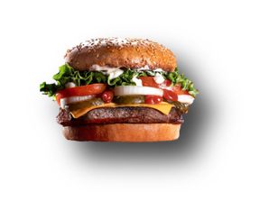
Carosello con prototipi

Slide 11
Context
Aim: realizzare un gioco di collezionabili generati con AI in grado di sostenere missioni/scontri/scambi + cryptovalute ad hoc (fungible)
BC necessaria per garantire l’unicità delle proprietà dei token, mantenendo la loro natura non-fungible
Vantaggi: assegnazione decentralizzata dei mostri, nessuno può imbrogliare sulle loro statistiche e proprietà
Fit: la collezionabilità dei token richiede di evitare doppioni e avere sempre chiaro chi è il proprietario

Slide 12
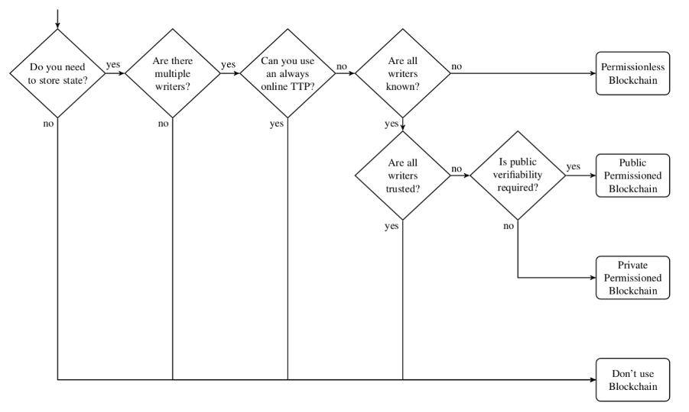
Context

Slide 13
Approach
Contracts: generazione, scambio, partite
Tokens: rappresentazione mostri (non-fungible), currency (fungible) da spendere sul mercato
Communications: broadcast quando un nuovo mostro viene generato/scambiato.

Slide 14
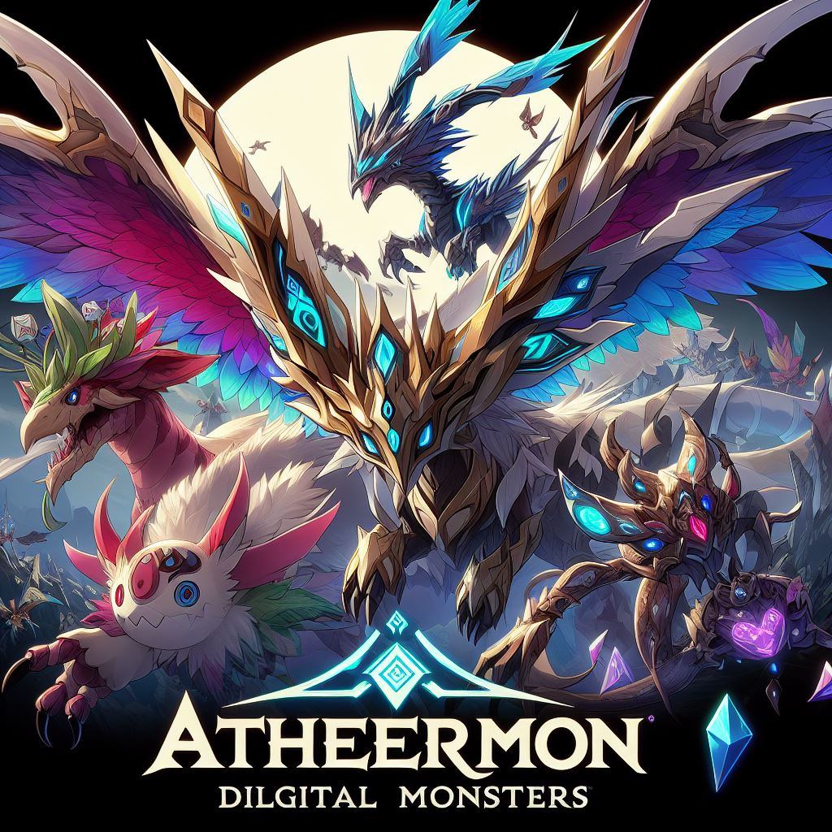

Prototype
Sito
Palesemente generato con AI (no-cap)

Slide 15
Prototype
Attr1: ….
Sito
Attr1: ….
Sito

Slide 16
Issues and limitations
Integrazione dell’AI per creazione dei mostri
Gestione non-fungible tokens

Slide 17
Recap
Gotta catch’em all (abbiamo caramelle e foto di gattini)

